Slide 1
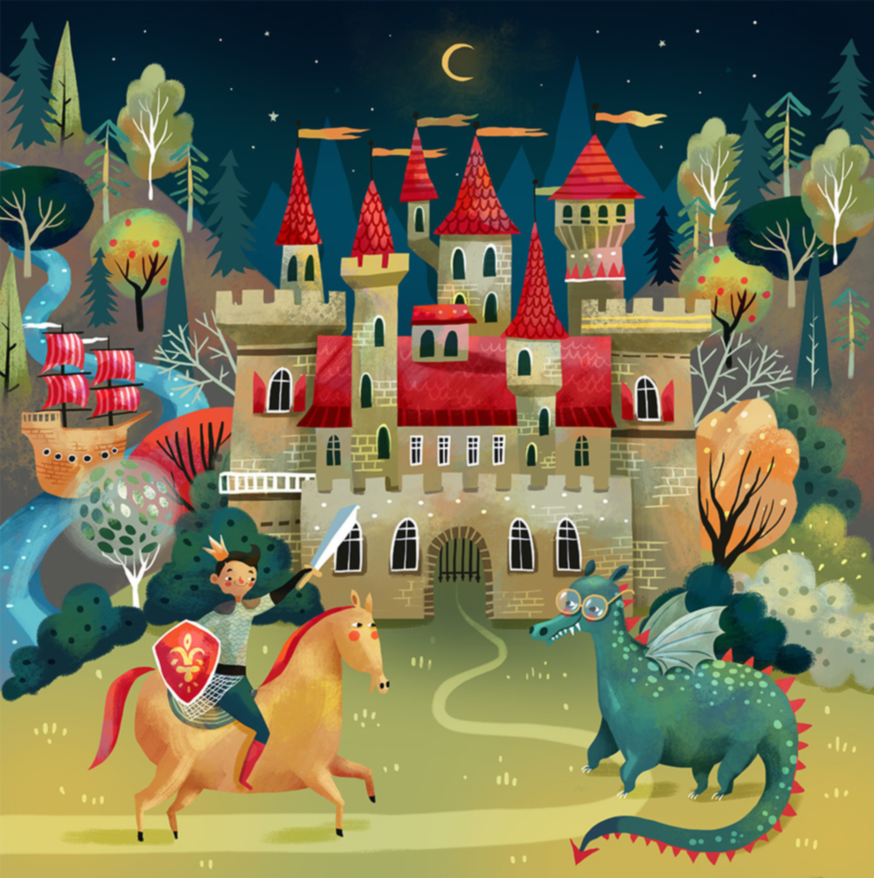



Slide 2
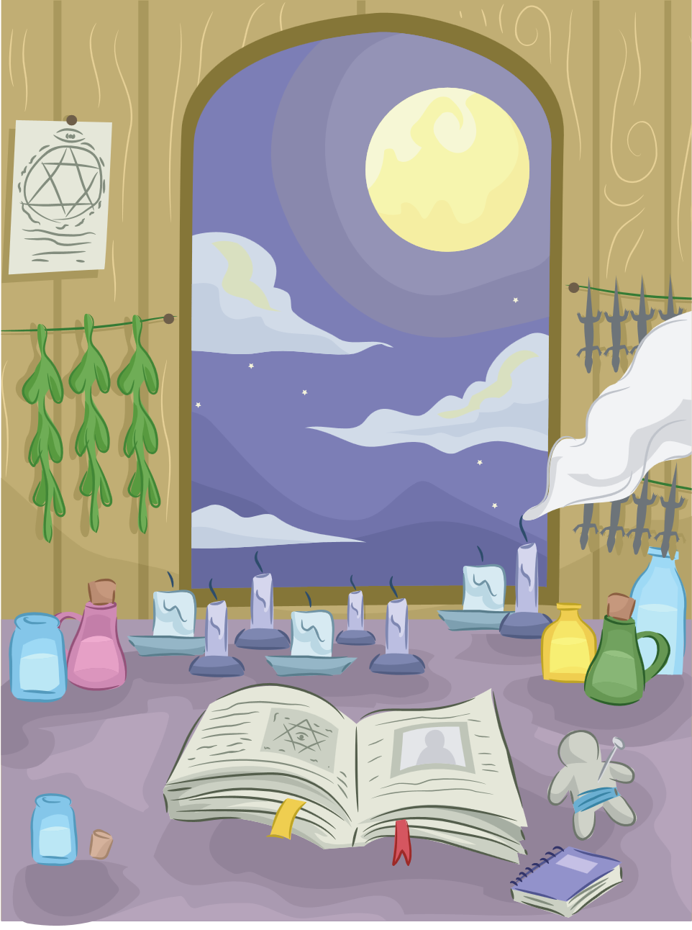
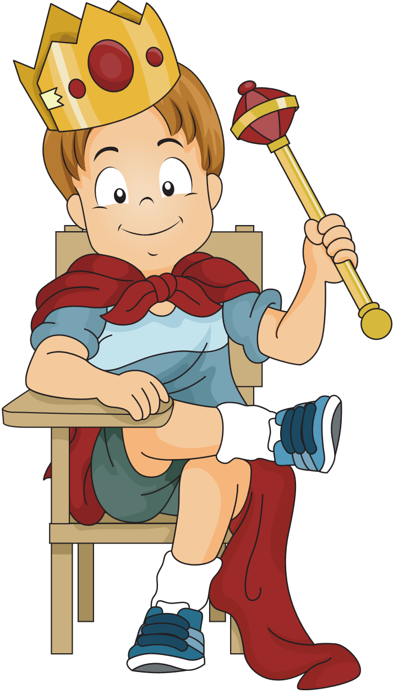
Đố bạn!
5 x 3 = ?
15
54
7 x 9 = ?
6
24 : 4 = ?

Slide 3

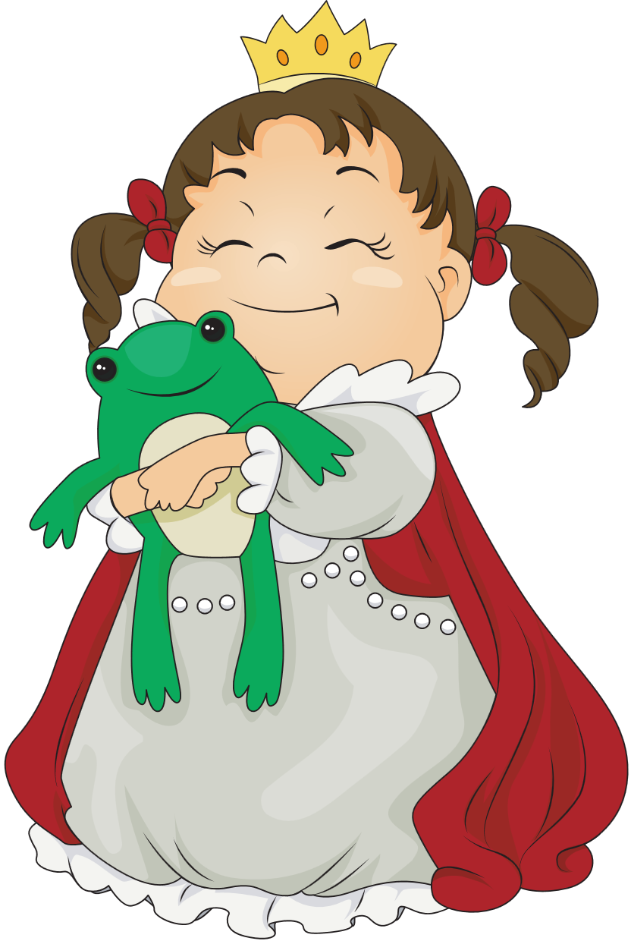



Slide 4

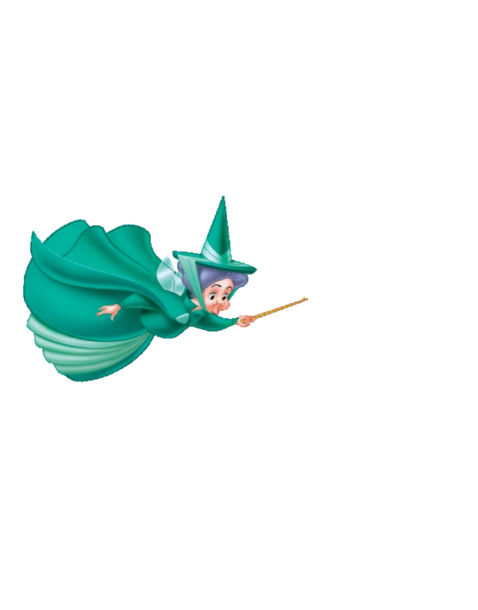

1
Tính nhẩm
a) 6 x 3 7 x 5 9 x 4 8 x 10
= 18
= 35
= 36
= 80
= 56
= 27
b) 8 x 7 3 x 9 5 x 6 4 x 8
= 30
= 32
Làm vào
SGK

Slide 5


2
Những phép tính nào dưới đây có kết quả bé hơn 8?
49 : 7
48 : 8
Làm vào
SGK
= 7
= 6
30 : 6
54 : 6
72 : 9
= 5
= 9
= 8

Slide 6
3
Số
x 7
: 8
a)
?
63
b)
?
6
9
48
x 4
?
:
9
?
4
36
7
5
35
Làm vào
SGK

Slide 7
4
Khi chuẩn bị buổi chúc mừng sinh nhật cho Nam, Việt xếp li vào 5 bàn. Mỗi bàn Việt xếp 6 cái li. Hỏi Việt xếp tất cả bao nhiêu cái li?
Tóm tắt
Việt xếp li vào : 5 bàn
Mỗi bàn xếp : 6 cái li
Việt xếp tất cả: ? cái li
Bài giải
Số cái li mà Việt xếp là:
6 x 5 = 30 (cái li)
Đáp số: 30 cái li
Làm vào
Vở

Slide 8

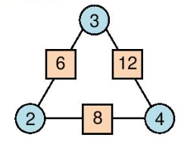
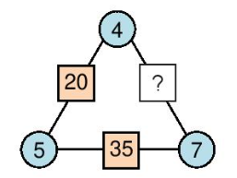
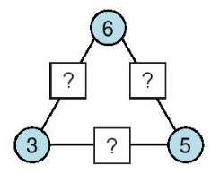
5
Số
x
x
x
28
18
30
15
x
Làm vào
SGK

Slide 9
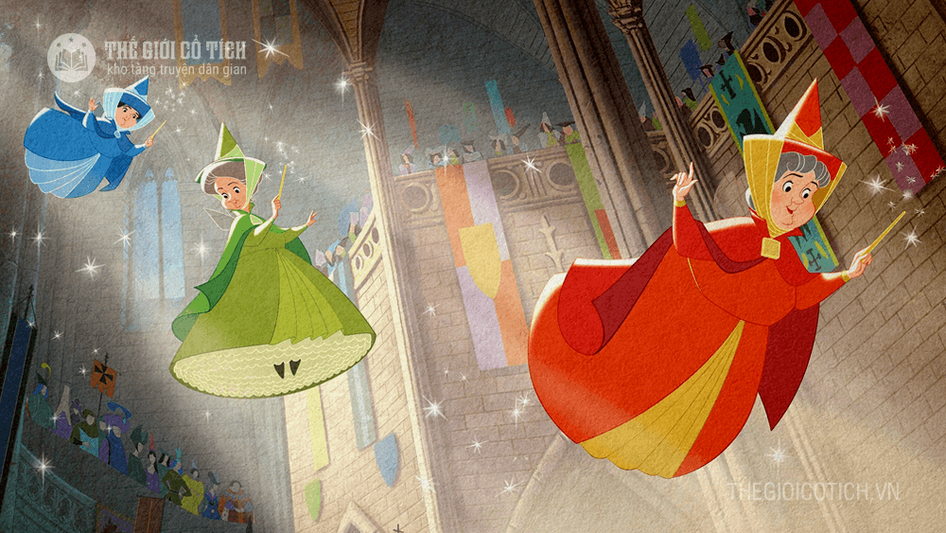
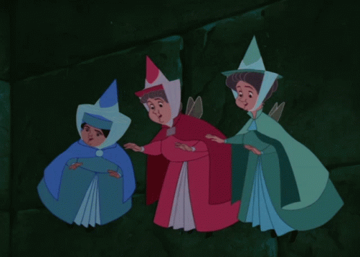

Cháu cảm ơn các bà đã giúp!
Trông hoàng tử tuyệt quá!

Slide 10
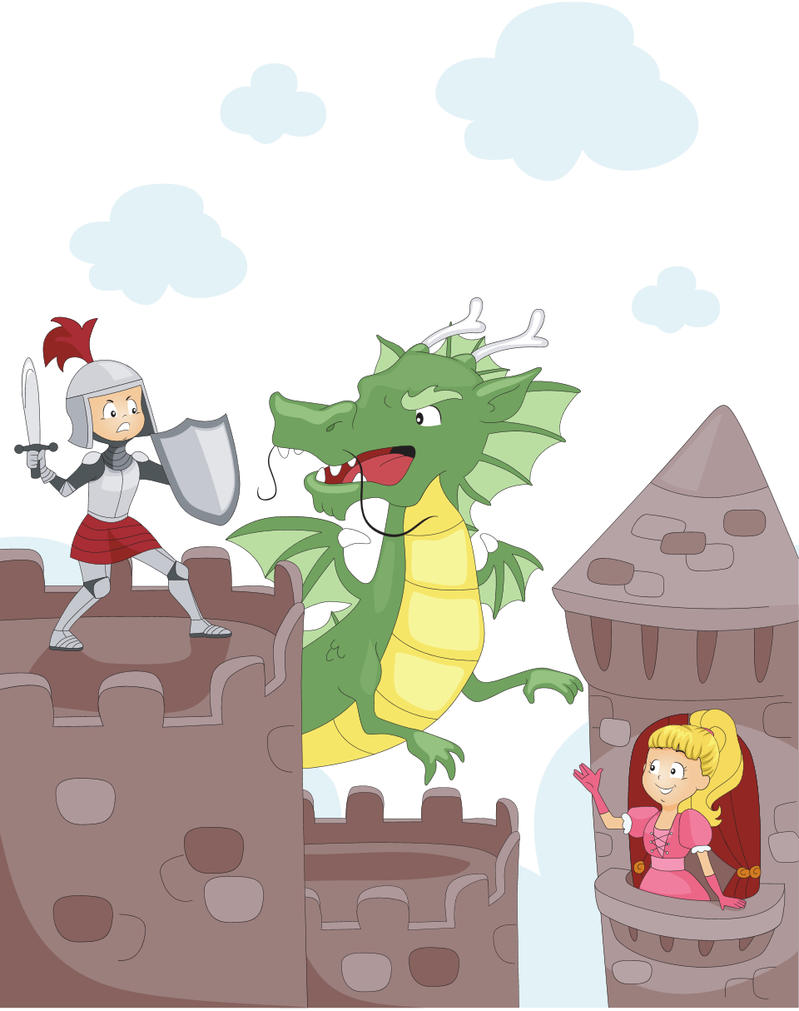

Slide 11



Cùng hoàn thành thử thách cuối cùng để có chuyến đi chơi vui vẻ cùng công chúa xinh đẹp nhé!

Slide 12

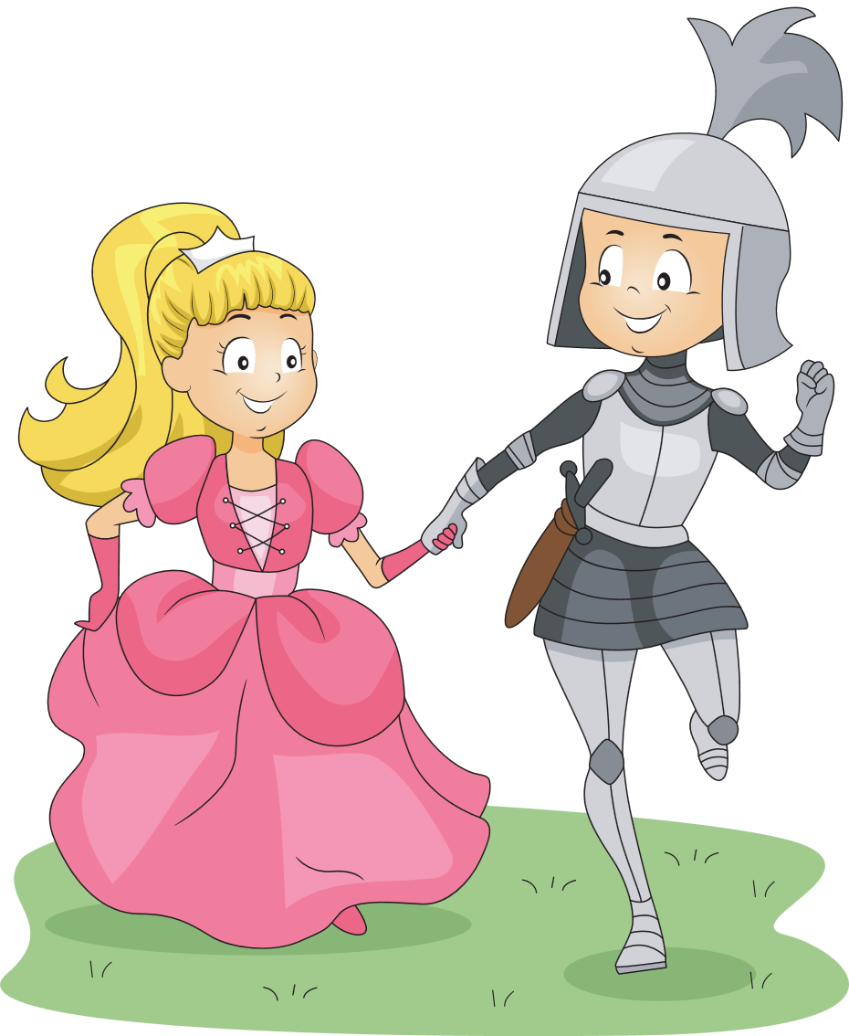
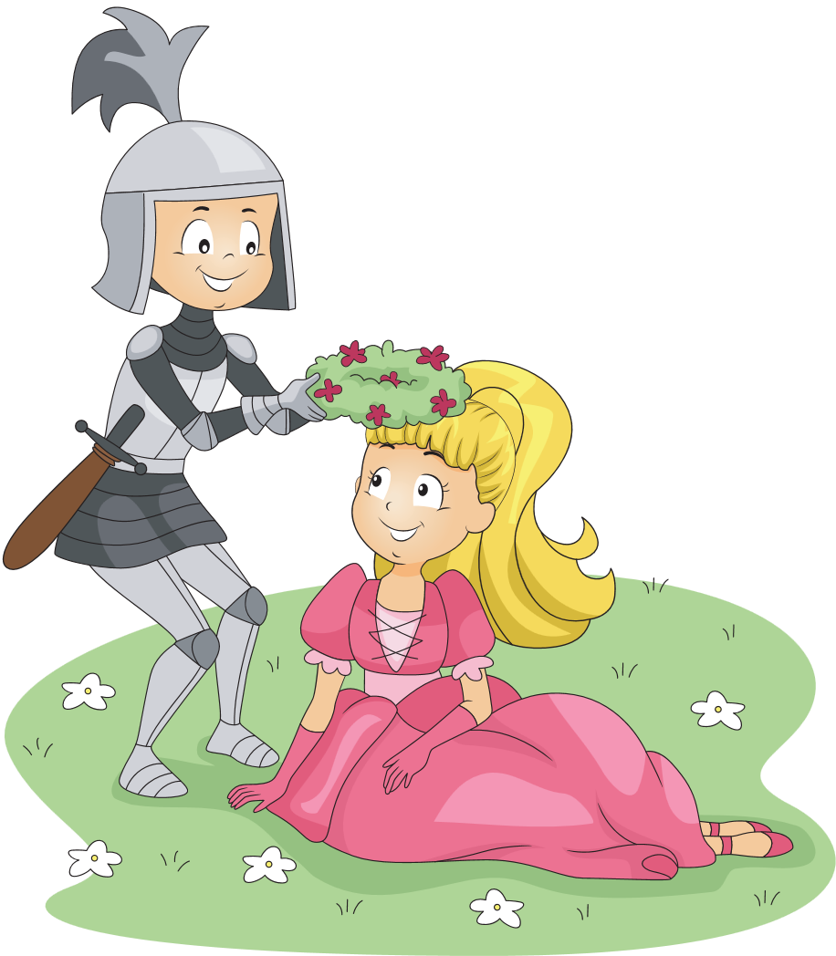
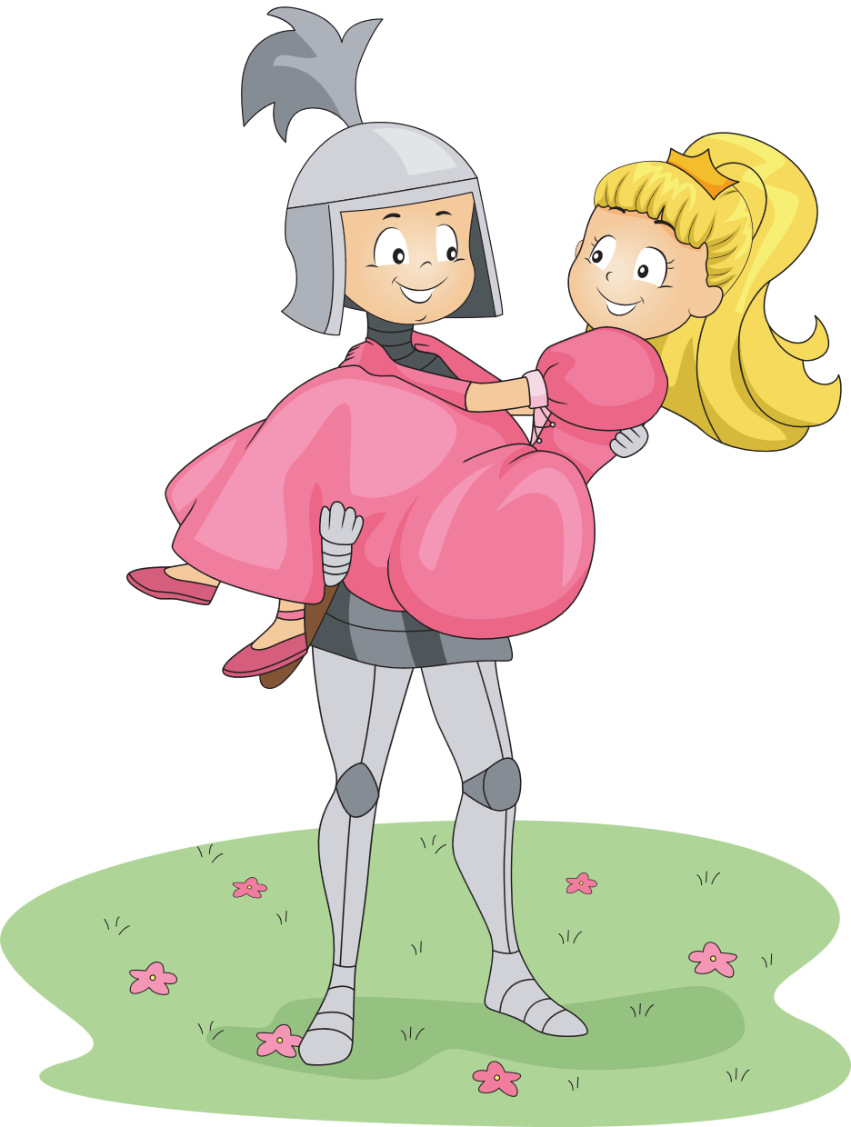
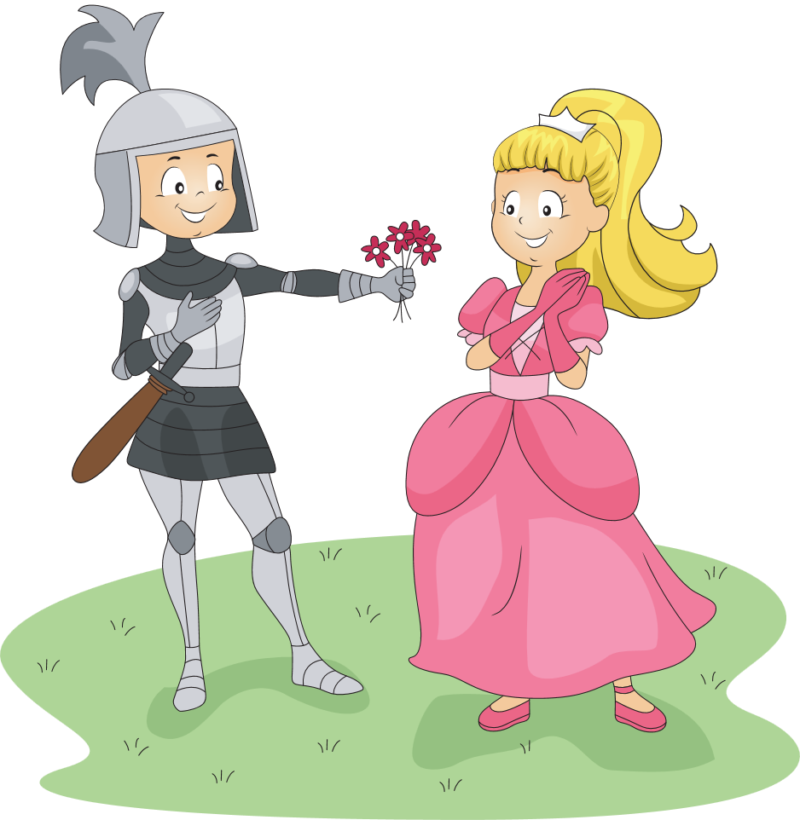

Slide 13
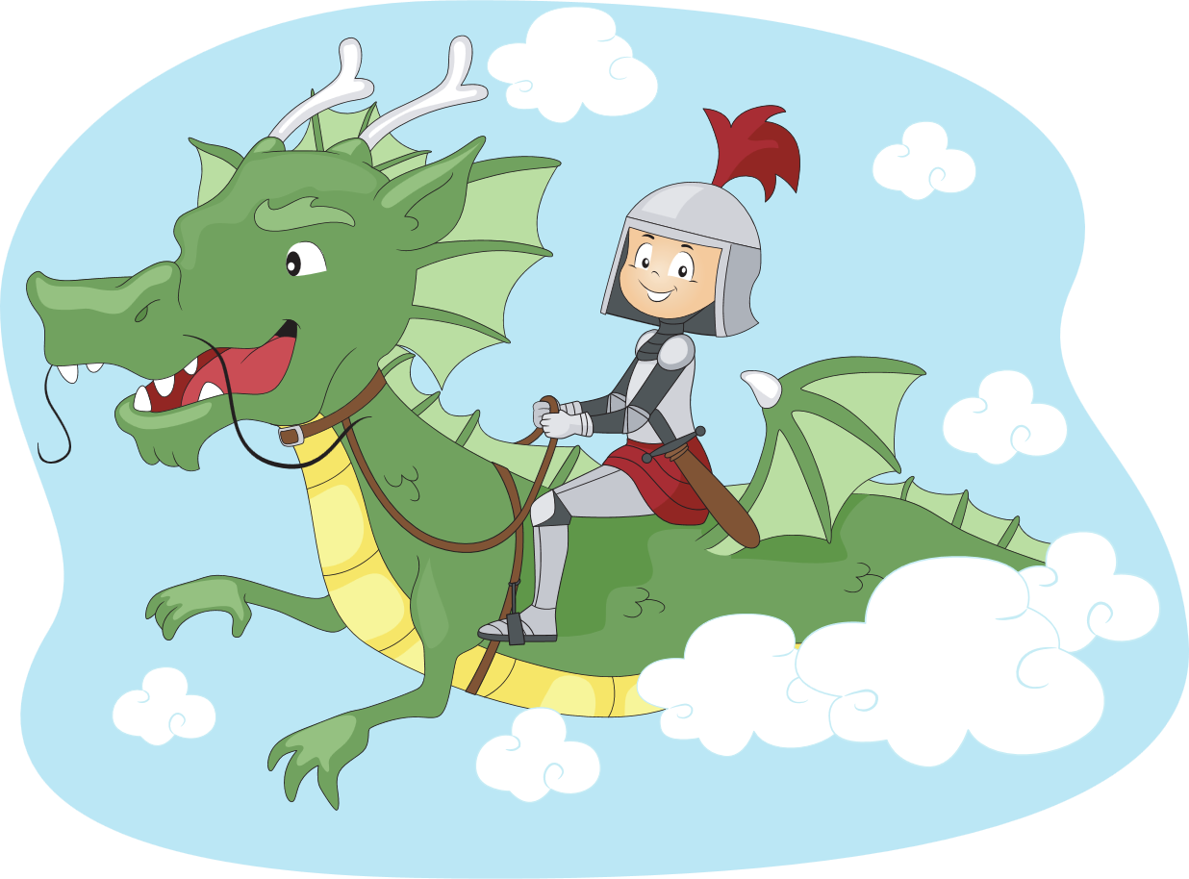
Cảm ơn các bạn đã giúp mình!

Slide 14
YÊU CẦU CẦN ĐẠT
1
Thực hiện được tính nhẩm của phép nhân, phép chia trong bảng đã học.
2
Tìm thành phần chưa biết trong phép nhân, phép chia và giải toán có liên quan
3
Rèn luyện năng lực lập luận và phát triển tư duy toán học.

Slide 15

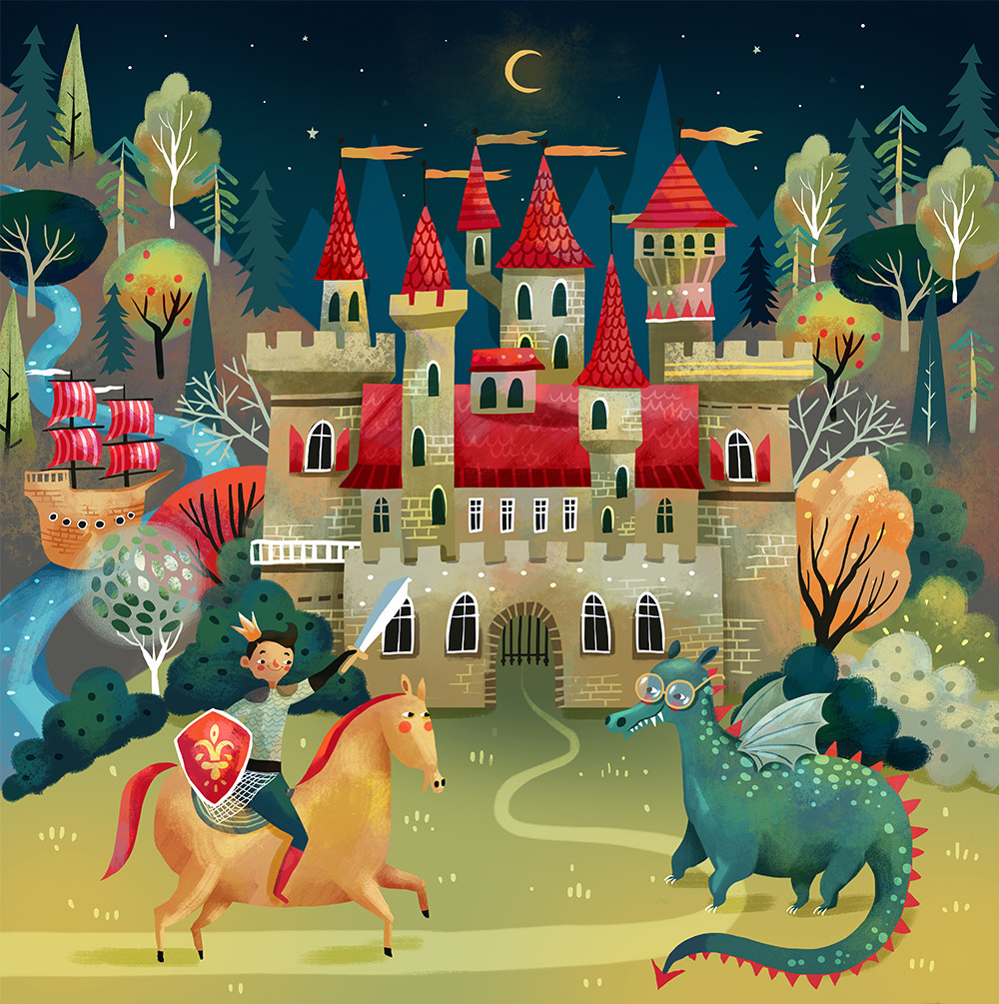
Một ngày nọ, chàng hoàng tử bạch mã đến với quyết tâm đánh bại con rồng hung ác ấy và giải cứu nàng công chúa. Nhưng để giúp nàng, chàng đã phải trải qua rất nhiều thử thách khó khăn.
Xưa kia, ở một vương quốc xa thật xa bỗng xuất hiện một con rồng hung ác. Nó đã cướp đi nàng công chúa xinh đẹp và giam cầm nàng trong tòa tháp cao chót vót.

Slide 16
Chúng tôi sẽ giúp hoàng tử chuẩn bị đồ để giải cứu công chúa!

Slide 17
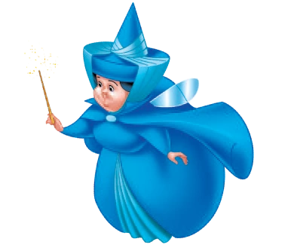



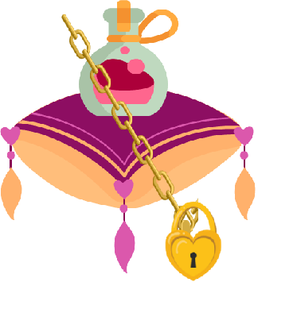


Con rồng đã khóa những vũ khí rồi! Các bạn hãy cùng chúng tôi mở khóa để giúp hoàng tử nhé!
Notes:
Hướng dẫn: Các thầy cô kích vào từng đồ dùng để mở các câu hỏi tương ứng.
+ Ấn nút mũi tên sau khi trả lời hết 3 câu hỏi.

